Slide 1
Волшебная соль
Наталия Владимировна Соснина, воспитатель МДОУ
детский сад «Теремок» август 2017 г.
.
.

Slide 2
Цель проекта:
Создание условий для формирования у детей старшего дошкольного возраста готовности самостоятельно изучать окружающий мир, решать задачи гуманного взаимодействия с природой в процессе поисковой деятельности.

Slide 3
Задачи проекта:
1. Вызвать интерес к исследованию полезного ископаемого – соли, ее свойств и качеств, характер использования человеком.
2. Расширить представления о добыче соли.
3. Приобщать к элементарному, доступному возрасту экспериментированию. Способствовать развитию и совершенствованию разных методов познания в соответствии с возрастными возможностями и индивидуальными способностями детей.
4. Побуждать детей ставить цель, отбирать необходимые средства для ее осуществления, определять последовательность действий, прогнозировать результат, оценивать и корректировать действия, радоваться процессу и результату.
5. Способствовать формированию у детей уверенности в своих мыслительных и интеллектуальных способностях и возможностях.

Slide 4
Этапы исследовательской работы методом проекта
№ Этапа | Задачи | Формы, методы, приемы | Деятельность воспитателя | Деятельность детей
I | Погружение в проект | Беседы: Что такое соль?(интересные факты из истории про соль) «Полезные советы» Экскурсия в метод. кабинет(просмотр слайдов «Добыча соли») Разучивание пословиц, поговорок, образных выражений про соль | Совместно с родителями и детьми подбирает литературу Содействует созданию проблемной ситуации Формулирует проблемные вопросы | Вхождение в проблему Принятие задач Учатся самостоятельно задавать вопросы Выдвижение гипотезы Формулировка темы Планирование своей работы
II | Организация деятельности и планирование | Организация предметно-развивающей среды: Создание творческой мастерской | Организует деятельность Предлагает спланировать деятельность для решения задач Рекомендует способы презентации проекта | Распределяют амплуа Выбирают способ презентации

Slide 5
III | Реализация проекта | Сбор материала совместно с родителями творческой группы Опытно-экспериментальная деятельность | Ненавязчивый контроль за работой детей Практическая помощь при необходимости | Формирование специфических ЗУН Подготовка к презентации
IV | Презентация творческого проекта «Волшебная соль» | Рисование «цветной солью» Декорирование солью «Радуга» «Лепим из соленого теста» Опыты | Принимает отчеты, обобщает и резюмирует полученные результаты Подводит итоги. Оценивает умение общаться, слушать и обосновывать свое мнение. | Демонстрируют: -понимание проблемы, цели, задач, умение работать коллективно на общий результат, находить способ решения проблемы.

Slide 6
Происхождение слова «соль»
По мнению некоторых современных учёных, связано с Солнцем: старинное славянское название Солнца — Соло

Slide 7
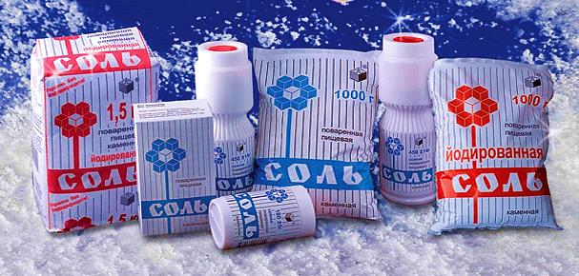
Так что же такое соль?
Соль - это белое кристаллическое минеральное вещество, растворимое в воде; один из немногих минералов, которые люди употребляют в пищу.

Slide 8
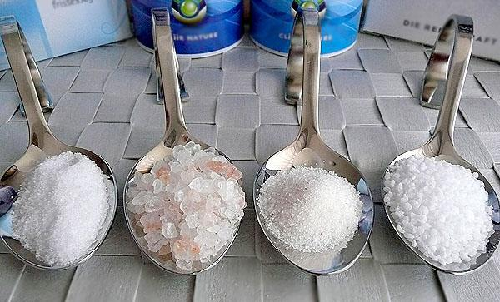
Какие виды соли бывают?
На самом деле соль природного происхождения имеет сероватый оттенок.
Есть соль неочищенная (каменная) и очищенная (поваренная), а также крупная и мелкая.
Морская соль - добывается путем выпаривания морской воды.

Slide 9
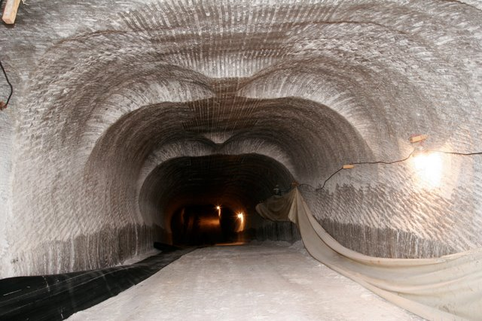
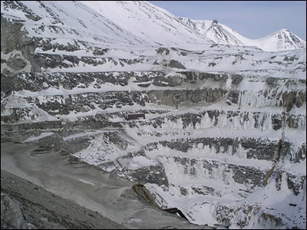
Каменную соль добывают в глубоких рудниках. Как она туда попала?
Все очень просто - месторождение каменной соли находят высоко в горах. В древности на месте этих гор был океан. В условиях сухого и жаркого климата морская вода испарялась, а соль превращалась в кристаллики и получались мощные пласты.

Slide 10
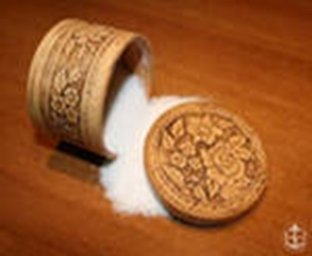
Соль в народных приметах
С солью связано множество суеверий и примет,
одна из самых известных: просыпать соль – дурная примета.
Много-много лет назад водилась соль не в каждом доме. Выставляли её на стол только для самых дорогих гостей. Если же гость ее случайно или, хуже того, специально просыпал — это считалось неуважением к хозяевам.
Вот отсюда и пошла примета:
если рассыпать соль, то это
приведет к ссоре.

Slide 11
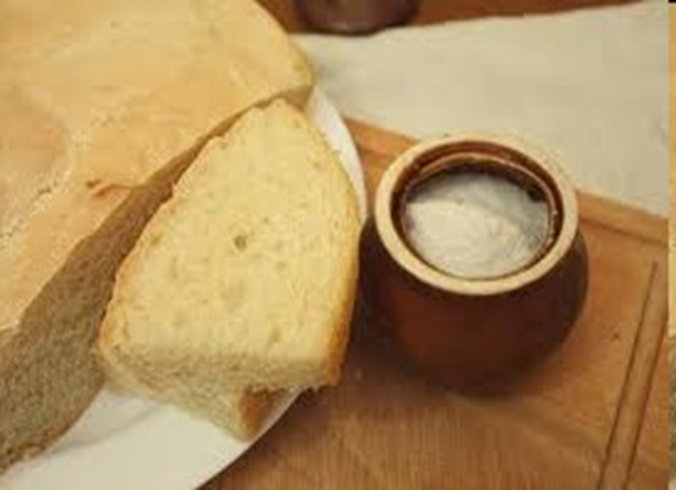
Хлеб-соль
По старинной традиции хлебом с солью до сих пор на Руси встречают важного гостя: он должен отломить кусочек хлеба, посолить его и съесть. Это пожелание добра, выражение гостеприимства. Этот старинный обряд означает, что гость вступил в дружеские отношения и готов съесть
вместе с встречающими
«пуд соли», готов
разделить все их беды и
заботы.

Slide 12
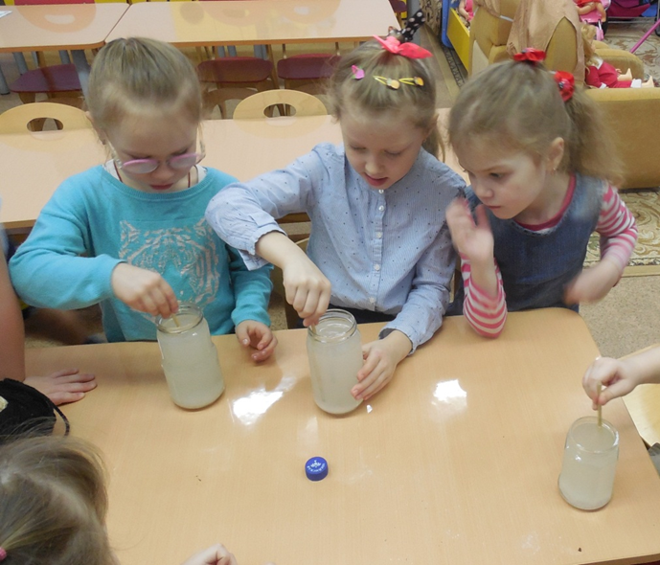
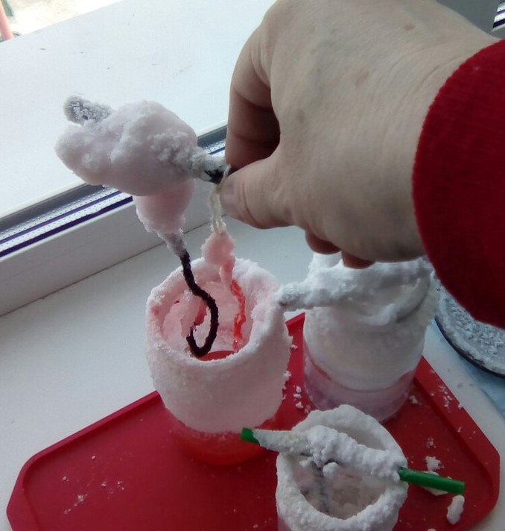
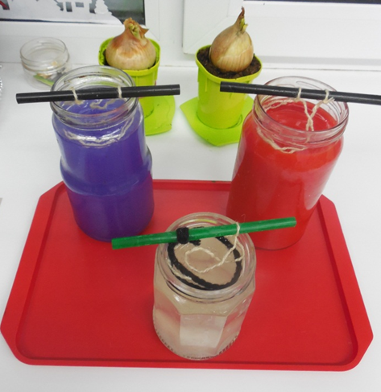
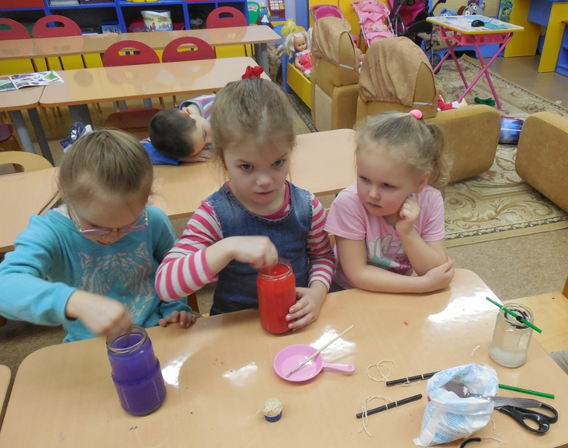
ОПЫТЫ С СОЛЬЮ
«

Slide 13
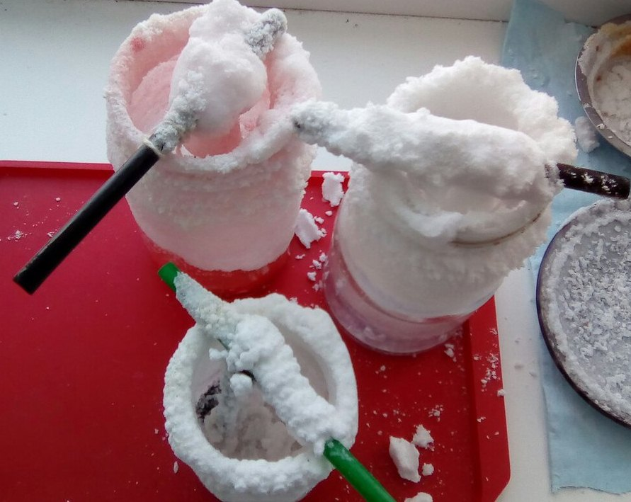
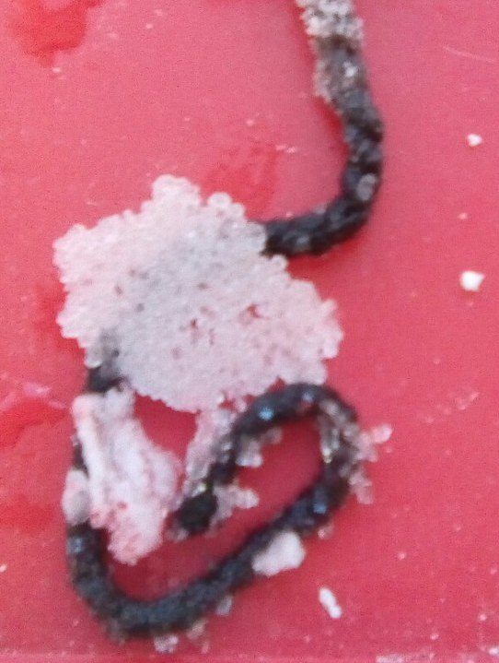

Slide 14
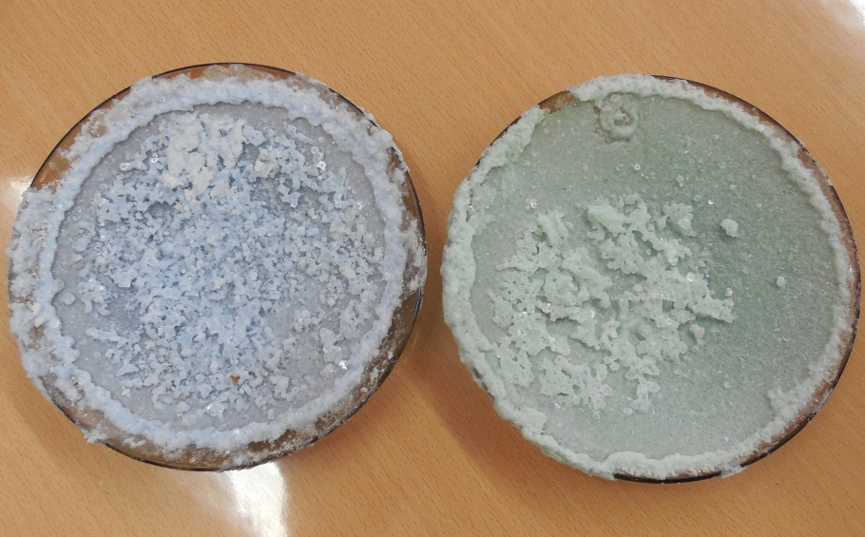
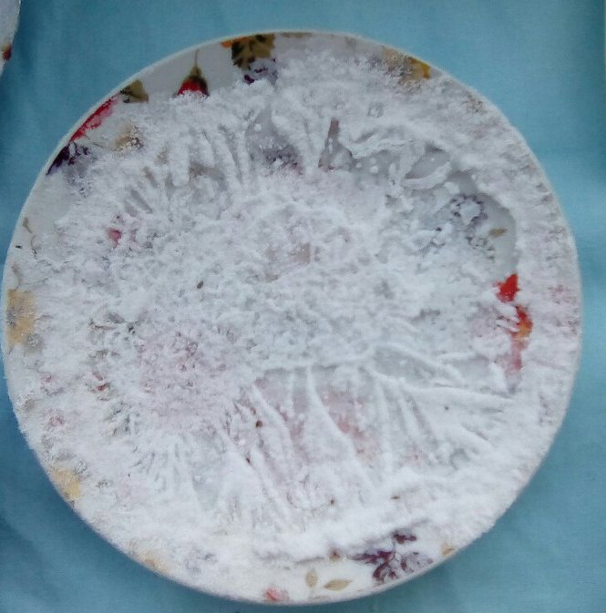
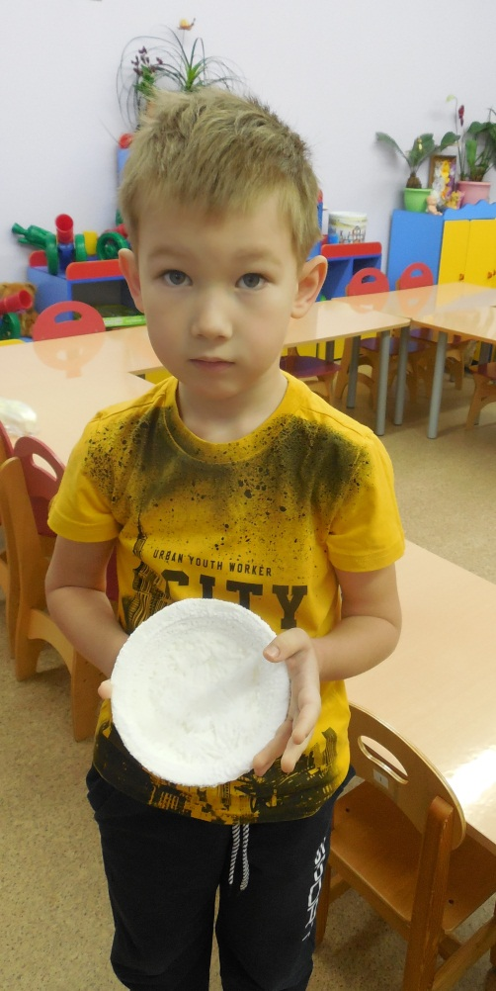
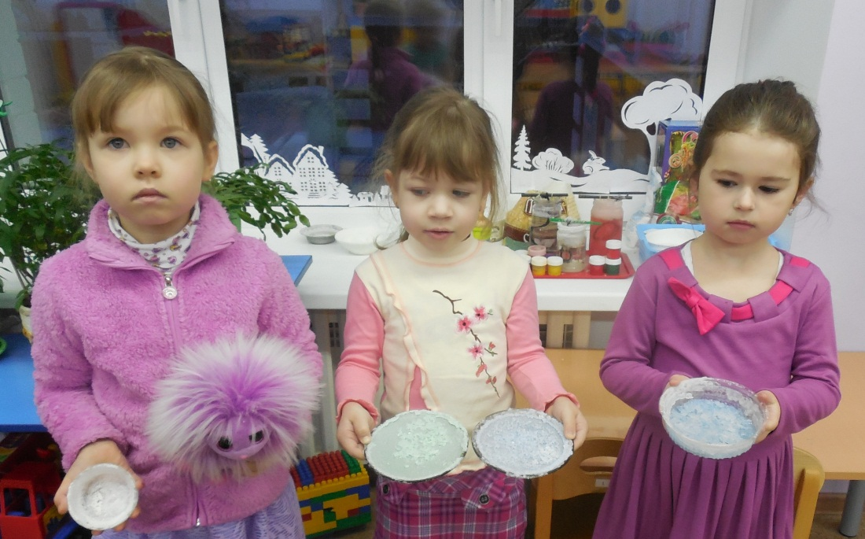

Slide 15
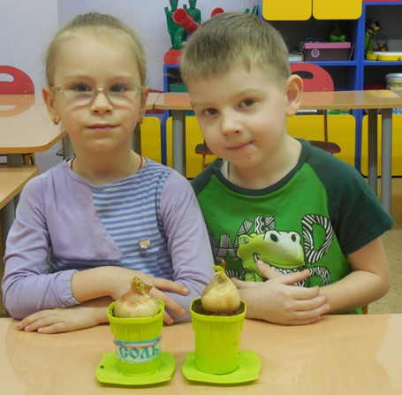
Влияние соли на растения.
Большое количество соли вредно для живых организмов.

Slide 16
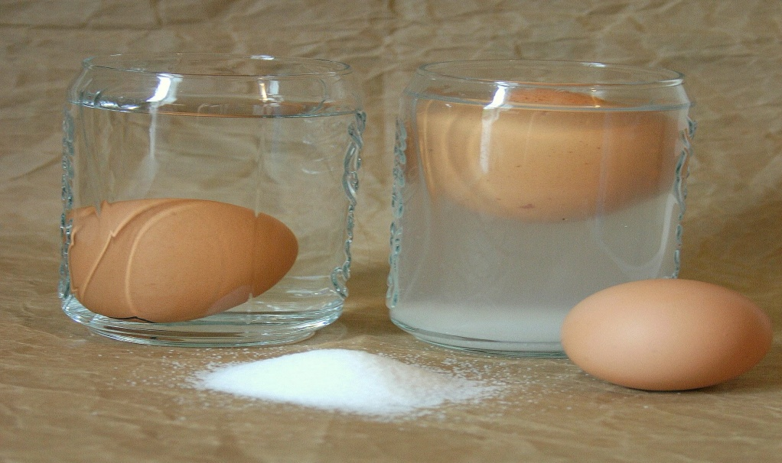
Плавающее яйцо
Солёная вода помогает держаться предметам на поверхности (Эффект «Мёртвого моря»)

Slide 17
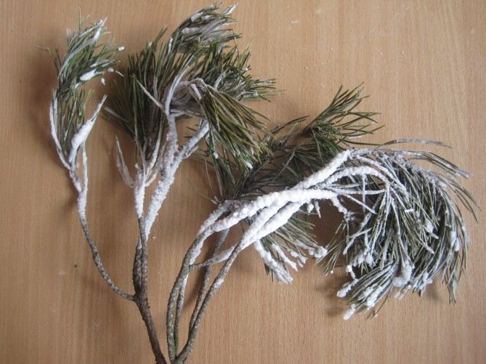
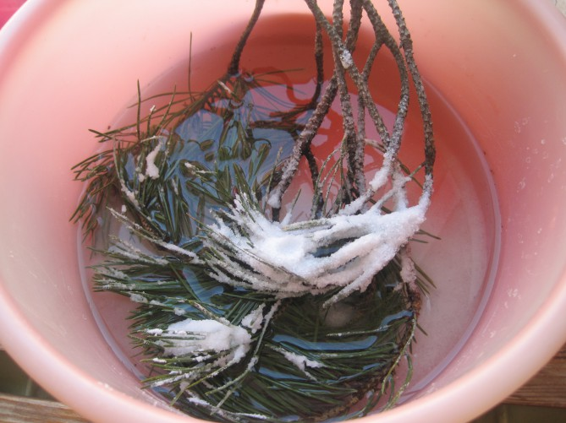
«Снежная ветка сосны»
Мы для опыта взяли ветку сосны, налили в тазик горячей воды, положили туда ветку сосны и насыпали соли.
На следующий день мы вытащили ветку и положили её сохнуть у батарее .
Ещё через 2-3 дня мы увидели, что наша веточка стала серебристая, как после мороза.
Вывод: кристаллы можно вырастить самостоятельно в домашних условиях. Кристаллы растут в насыщенном растворе при постепенном испарении жидкости

Slide 18
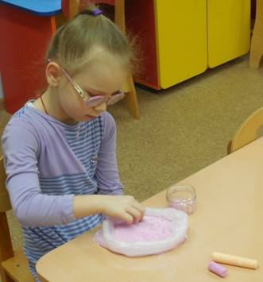
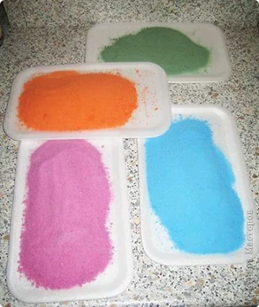
«Кристаллы соли окрашиваются и передают цвет друг другу».
Чтобы покрасить соль в нее надо добавить жидкую гуашь или мел и понаблюдать, что с ней станет. Соль окраситься.

Slide 19
Но и это еще не все!!!
С помощью соли можно создавать картины и поделки из солёного теста.
Рисование нетрадиционной техникой «Восковой мелок +соль»
Декорирование баночки разноцветной солью

Slide 20
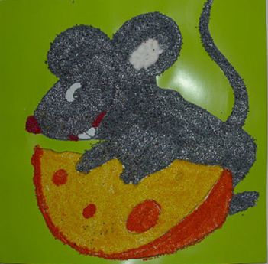
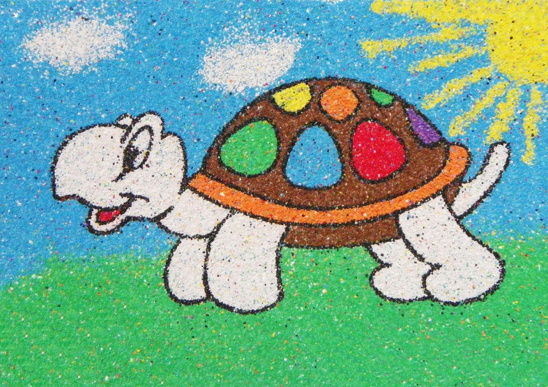
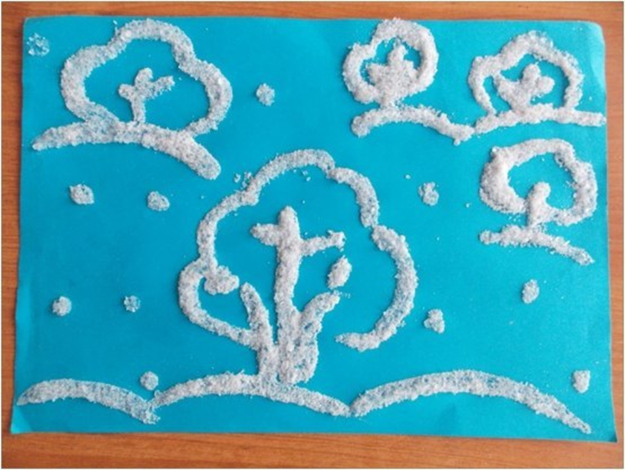
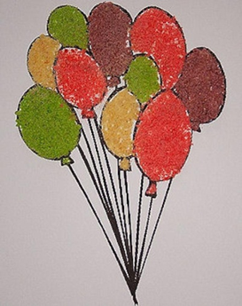

Slide 21
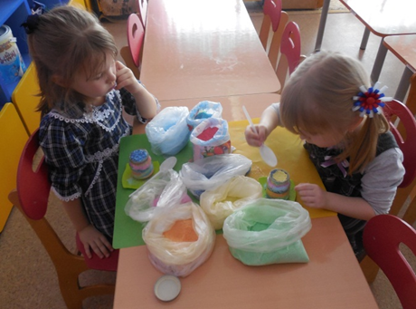
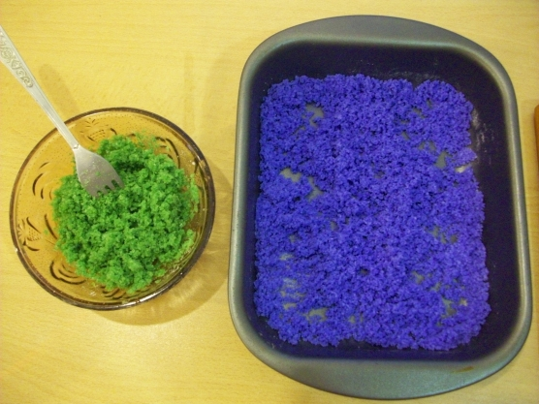
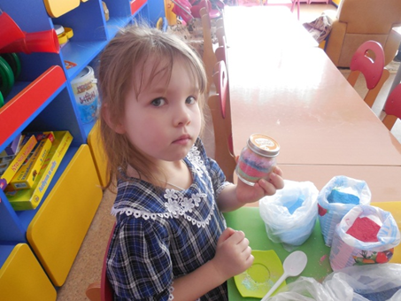

Slide 22
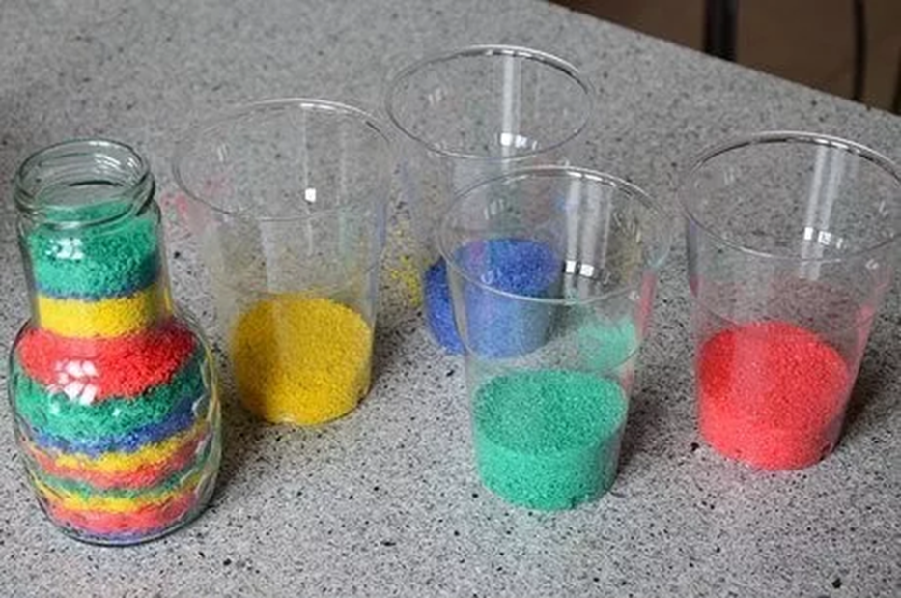
Насыпушка создается из последовательно насыпаемых слоев соли разного цвета. Подбирая цветовую гамму, а также варианты насыпания слоев, можно получить различные уникальные рисунки.
Ложкой насыпаем соль в заранее приготовленную бутылку, чередуя различные цвета.

Slide 23
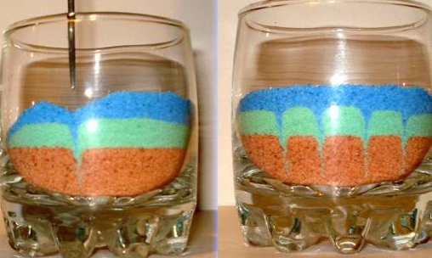
Формируем рисунок «пики». Приставляем спицу над верхним слоем соли под углом 20- 30 градусов к стеклу. Опускаем спицу по стеклу острием вниз. Боковой поверхностью спица будет оттеснять часть соли внутрь, а на ее место сверху будет сыпаться соль верхних слоев. По достижению нужной глубины спицу нужно отвести внутрь к центру и через
середину поднять
вверх.

Slide 24
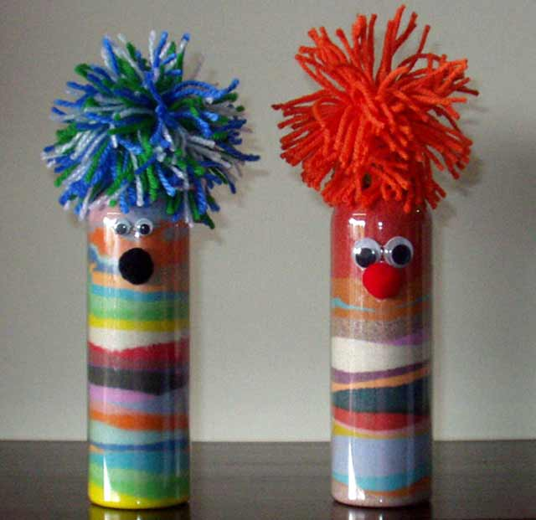
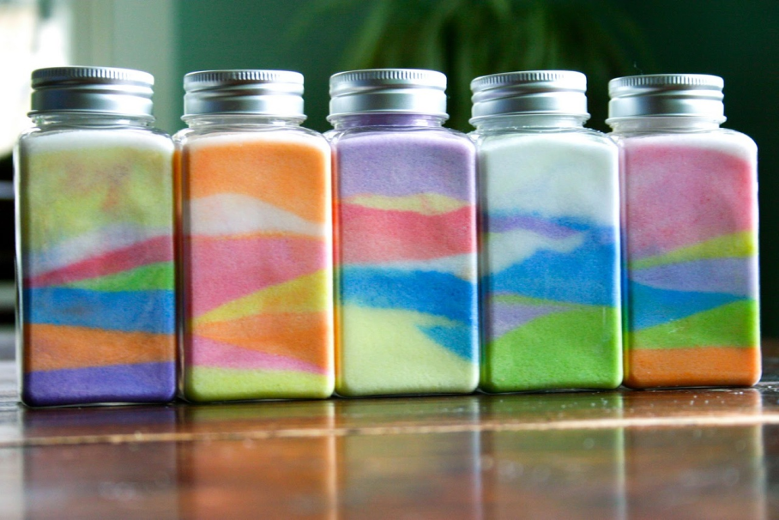
Насыпушка готова! Создавать красивые композиции в банках, доступно каждому и делается это очень легко. Если привлечь к этой работе детей, то они будут увлечены и им это занятие очень понравится.

Slide 25
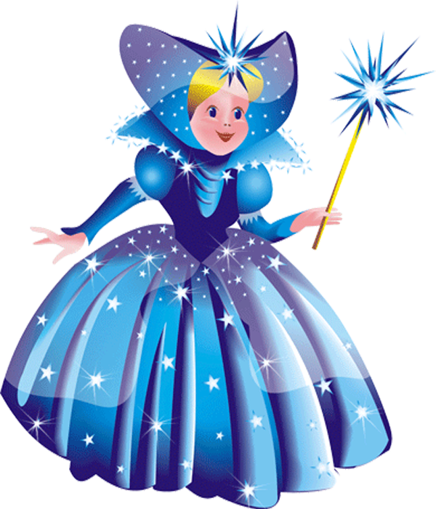
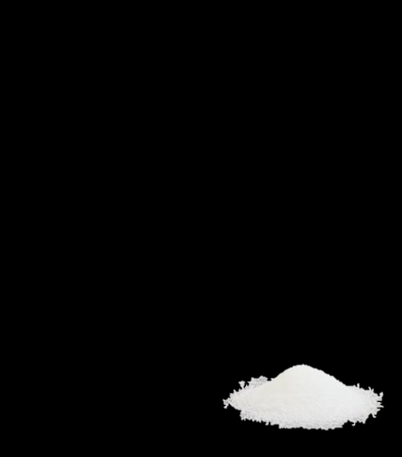
Спасибо за внимание!!!

